Slide 1
Análisis espectral en Señales Limitadas en Tiempo
Miguel Bueno buenodiez@gmail.com
Marta Coll martacoll777@gmail.com
Alan Osers alan.osers@gmail.com
Año academico 2009-2010

Slide 2
Contenido
Introducción a las señales limitadas en tiempo
Por que se necesita análisis espectral en señales limitadas en tiempo
Nuevo acercamiento al análisis espectral en señales limitadas en tiempo
Ejemplo para medir una senal
Modos de disparo: EDGE o LEVEL
Procedimiento para hacer una medida
Notes:
Se va a explicar que son las senales limitadas en tiempo, el porque es necesario implemtar tecnicas para poder medirla, una explicacion del funcionamiento del equipo junto con un ejemplo en concreto, despues los metodos para realizar esta tecnica, para finalmente todo el procedimiento y el porque de cada paso para hacer una medida.

Slide 3
Introducción a las señales limitadas en tiempo
Análisis espectral en señales limitadas en tiempo, nos permite obtener información espectral de señales que están a una misma frecuencia pero separadas en el domino del tiempo.
Utilizando un “trigger” externo se pueden controlar estas variaciones de tiempo, se pueden medir estas señales por separado o excluir una señal interferente.
  Notas
    Las medidas se pueden realizar con mas precisión utilizando un osciloscopio, siempre y cuando se conozcan algunos parámetros del dominio del tiempo
    Para la calibración del equipo hay que estar seguro que no hay nada conectado
Notes:
Análisis espectral en señales limitadas en tiempo, nos permite obtener informacion spectral de senales que estan a una misma frecuencia pero separadas en el domino del tiempo, utilizando un “trigger” externo se pueden controlar estas variaciones de tiempo, se pueden medir estas señales por separado o excluir una señal interferente.
.

Slide 4
Por qué se necesita análisis espectral en señales limitadas en tiempo
Un analizador de espectro proporciona mucha información útil, pero esta limitada, por ejemplo en las señales de tipo:
  Pulsos RF.
  Multiplexado en tiempo.
  TDMA.
  Intermitentes.
  Modulación por ráfagas
Este sistema nos da la capacidad de medir estas señales.
Notes:
Un analizador de espectro proporciona mucha información útil, pero esta limitada, por ejemplo en las señales de tipo:
Pulsos RF.
Multiplexado en tiempo.
TDMA.
Intermitentes.
Modulación por ráfagas
Este sistema nos da la capacidad de medir estas señales.

Slide 5
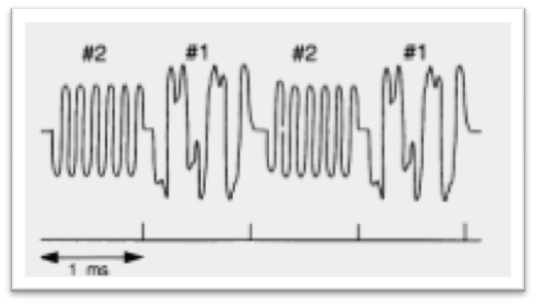
Por que se necesita análisis espectral en señales limitadas en tiempo
Por ejemplo se tienen dos señales:
  TDMA
  Misma portadora
  Time slot =1ms
¿Si queremos medir el espectro de cada uno?
  Analizador de espectro normal
    Barrido de 20 ms.
    Señal útil cambia 10 veces
    Solapamiento de la señal
Dominio temporal
Notes:
Por ejemplo se tienes dos señales de radio que cada una transmite un un tiempo de 1ms pero utilizan la misma frecuencia, en tiempo se vería algo así, pero si queremos medir el espectro de cada uno?, desafortunadamente no se podría hacer con un analizador de espectros normal, ya que el barrido se hace aproximadamente cada 20 ms por lo que la señal de radio habría cambiado 10 veces, quedando solapados los espectros.

Slide 6
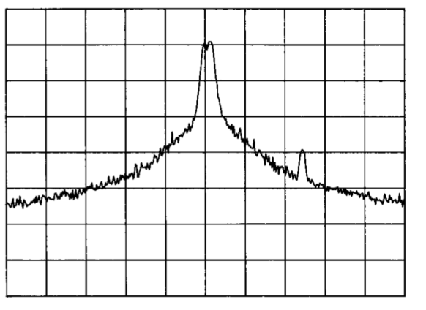
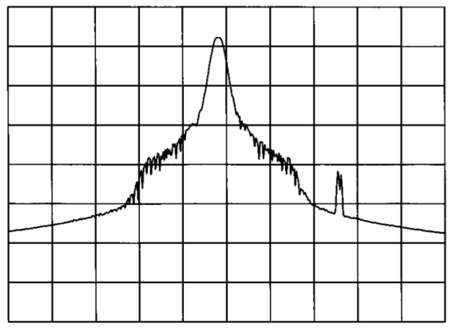
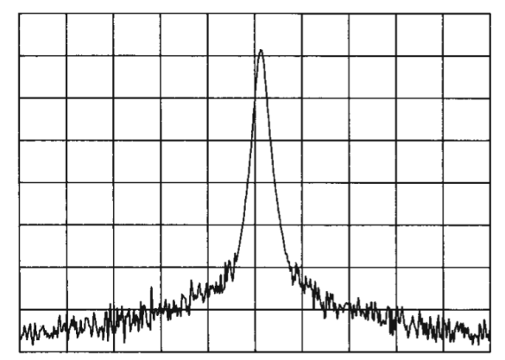
Por qué se necesita análisis espectral en señales limitadas en tiempo
Espectro de las señales conjuntas
Utilizando el time gatting quedan separadas
Radio 1
Radio 2
Notes:
En esta imagen se pueden observar como se vería el espectro sin utilizar el time gating, quedando solapados los dos espectros.
Utilizando time gatting, con la ayuda de un trigger externo
Se pueden ver como quedaría cada espectro por separado.

Slide 7
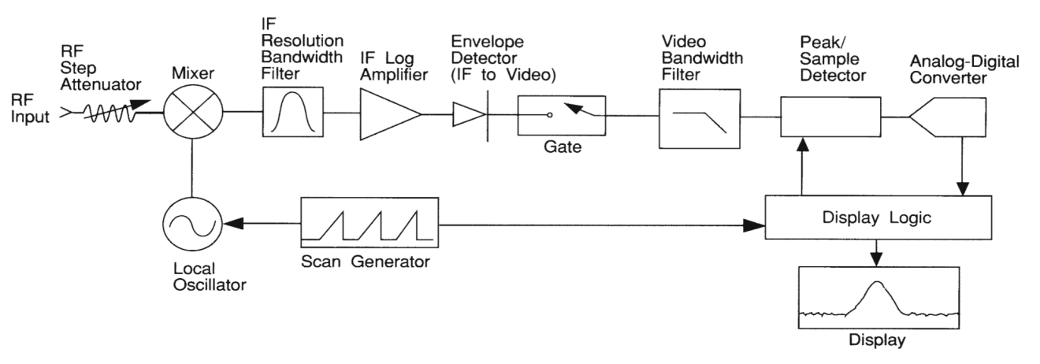
Nuevo acercamiento al análisis espectral en señales limitadas en tiempo
El analizador de espectros trabaja en una ventana frecuencial.
Time gating nos permite trabajar
  Ventana frecuencial
  Ventana temporal
    Interrumpiendo la señal de manera sincronizada a través del GATE
    Enmascara el resto de posibles señales
Notes:
El analizador de espectros nos permite trabajar en una ventana frecuencial donde se nos permite realizar la medidas, ahora imagine poder seleccionar la ventana temporal en la que se desea realizar la medida frecuencial
Y eso es exactamente los que hace este analizador, enmascara la otra senal.
El time gating funciona interrumpiendo la señal de entrada en los tiempo que indica el trigger, así midiendo los datos de la señal deseada. En el gate es dond se realiza la conmutación.

Slide 8
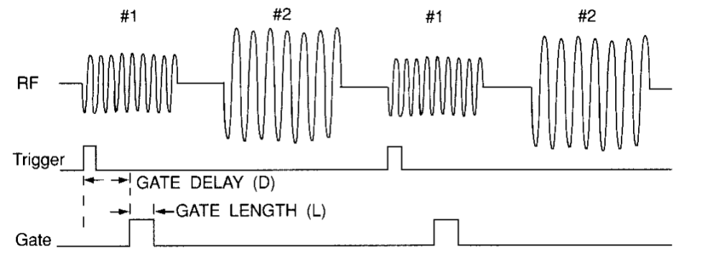
Nuevo acercamiento al análisis espectral en señales limitadas en tiempo
Para su configuración se establecen los siguientes parámetros
  El trigger externo
  Trigger mode
    Modo del umbral positivo o negativo
  Un retardo de gate GATE DELAY,
    Tiempo entre señal de disparo y señal útil
  Un tamaño de gate GATE LENGTH
    determina por cuanto tiempo el gate esta encendido
Ver en el osciloscopio
Notes:
El trigger externo
Un gate control o en trigger mode (Positivo o negativo un cierto umbral en el que se dispara el trigger)
Un retardo de gate GATE DELAY, indica que tanto tiempo debe esperar para que este activo esa senal de trigger
Un tamano de gate GATE LENGTH que determina por cuanto tiempo el gate esta encendido
Se recomienda usar el osciloscopio para porder diferenciar bien estos tiempos.

Slide 9
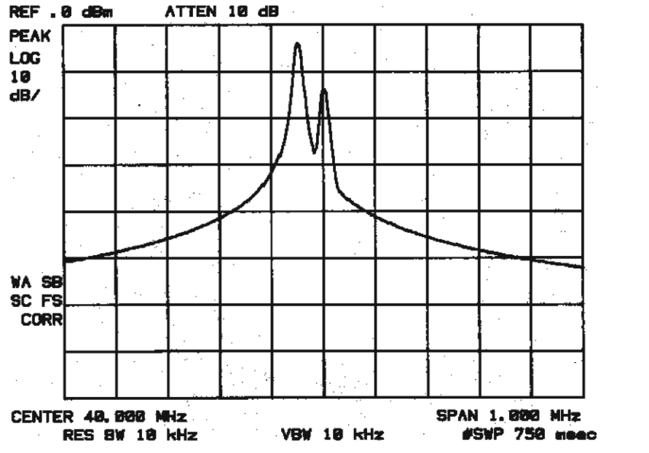
Nuevo acercamiento al análisis espectral en señales limitadas en tiempo
Sin Time gating
  P_{senal 2}> P_{senal} ₁
  Espectro de la señal 2 solapada sobre la señal 1 enmascarándola
Notes:
Sin el time gating se puede observar que en frecuencia la señal dos enmascararía por completo a la señal uno ya que tienen la misma frecuencia pero la señal 2 tiene mucha mas potencia, entonces en un analizador de espectros normal se vería una solapada sobre la otra.

Slide 10
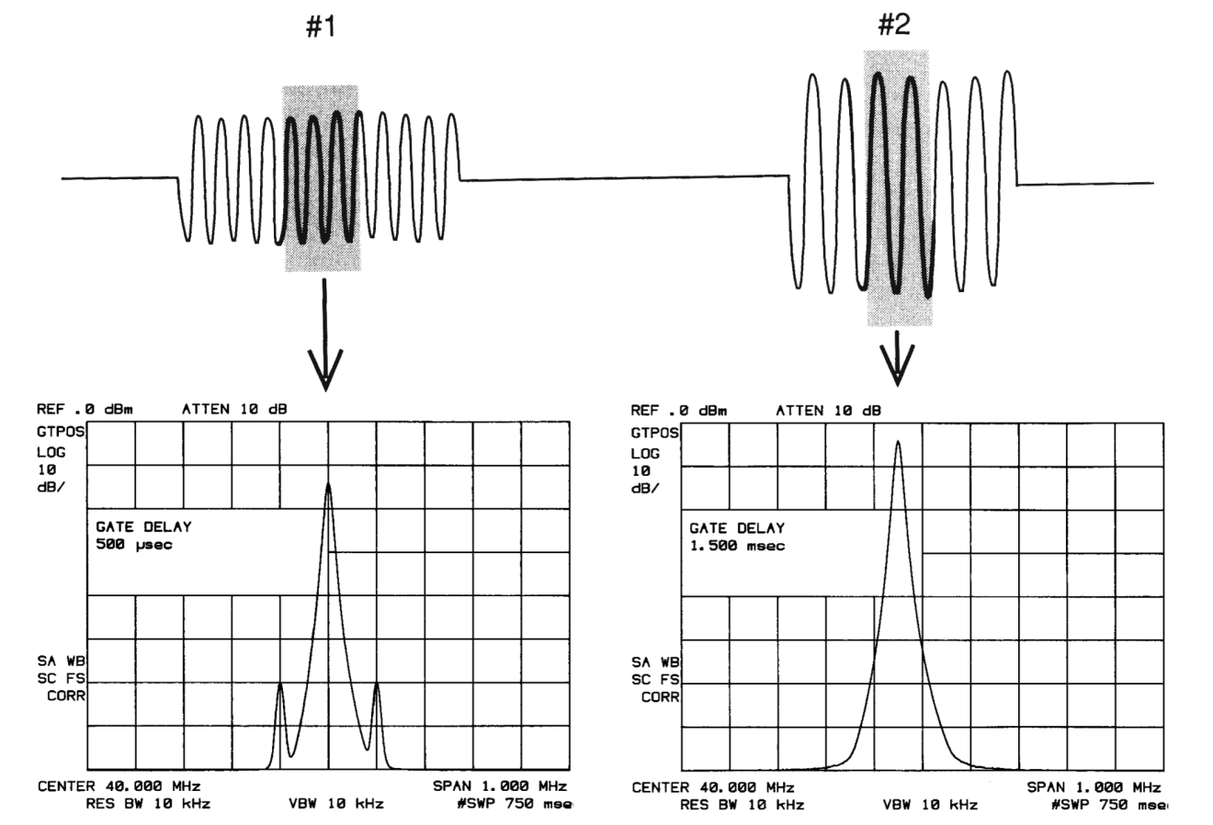
Nuevo acercamiento al análisis espectral en señales limitadas en tiempo
Con Time gating
  Configuración Señal 1 Configuración Señal 2
Se pueden observar los espureos ocultos
Desplazando el TIME GATE
Notes:
Para solo observar el espectro de la señal uno hay que utilizar los tiempo de gate observados anteriormente, en el que solo que toman datos de la señal uno, y se asegura que los tiempos estén bien sincronizados.
Ahora se observa la señal 1 sin interferencia, añadiendo que se eliminan los pulsos de frontera que esto nos permite observar mas limpia la señal que de otra manera quedarían ocultos en estos pulsos.
Desplazando el time gate se puede observar la señal dos.

Slide 11
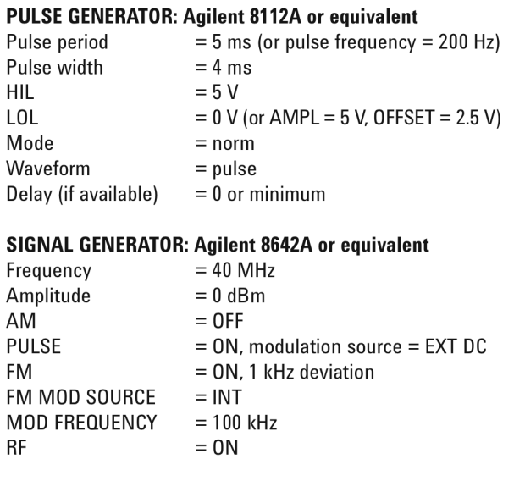
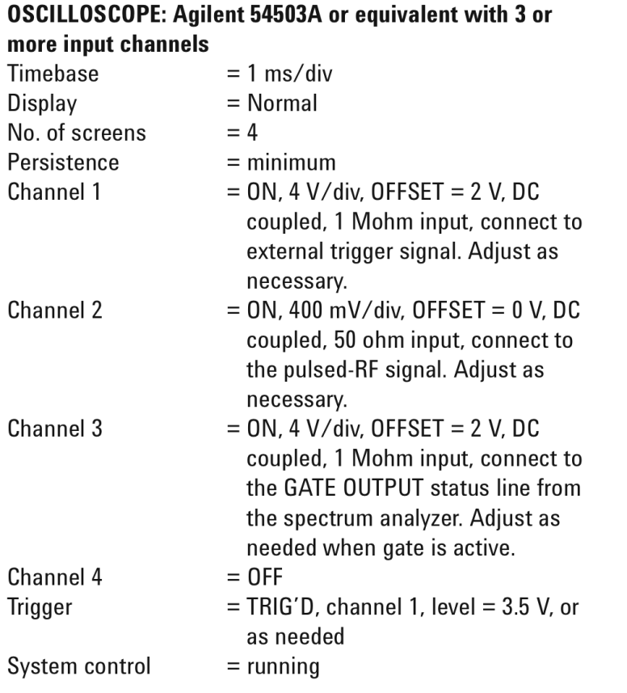
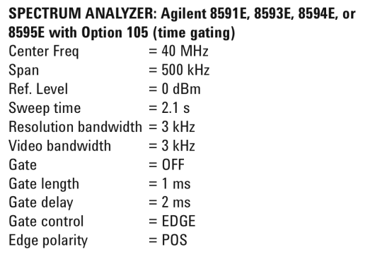
Ejemplo para medir una señal
Se va a medir un pulso RF, basta con reproducirlo en otros ámbitos experimentales.
Notes:
Para el ejemplo se utiliza dos generadores, el analizador de espectros y el osciloscopio
El generador de pulsos con un periodo de 5ms con un ancho de pulso 4 ms y una amplitud de 5 v
El generador de senal a una frecuencia de 40 MHz y una amplitud de 0dBm
El analizador centrado en 40 Mhz y con un span de 500Khz
EL osciloscopio con una base de tiempo de 1ms/div

Slide 12
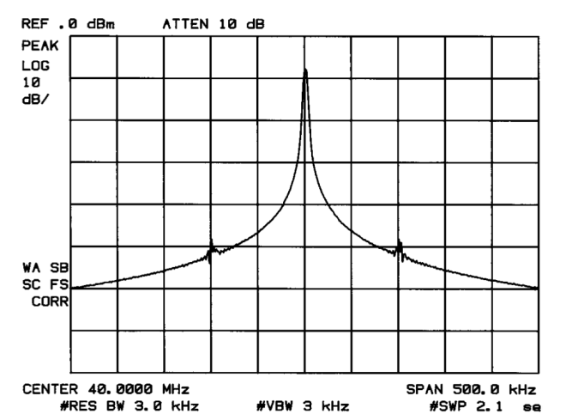
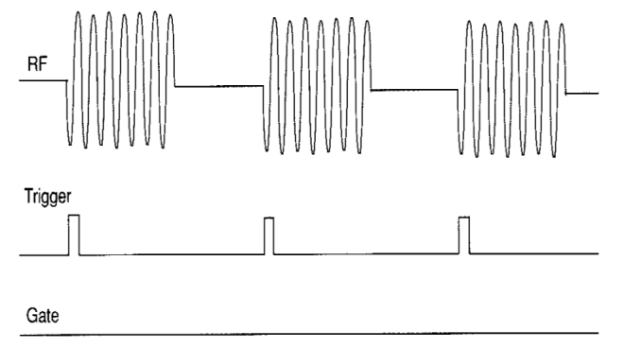
Ejemplo para medir una señal
El resultado sin utilizar el time gating
  Osciloscopio
  Analizador de espectro
Notes:
El resultado sin utilizar el time gating seria visto en el osiloscopio de la siguiente manera, se puede observar que el gate esta apagado durante toda la medicion, y se solapan los dos espectro.

Slide 13
Ejemplo para medir una señal
Activar el TIME GATING
  Panel frontal sweep
  Apretar GATE
    ON
  Observar en el osciloscopio que el gate este sincronizado
  GATE MENU
    gate delay
    gate length, deberia estar activo ¾ del tiempo de pulso
Notes:
Para activar el TIME GATING se debe hacer lo siguiente, en el panel frontal oprimir el botón de SWEEP, luego en GATE en la opción ON, se debe observa en el osciloscopio si la señal esta sincronizada, en caso de no estarlo para configurarlo, en GATE MENU ,existen las opciones gate delay y gate length en esta se recomienda que dure ¾ del tiempo de pulso, estas opciones será detalladas mas adelante.

Slide 14
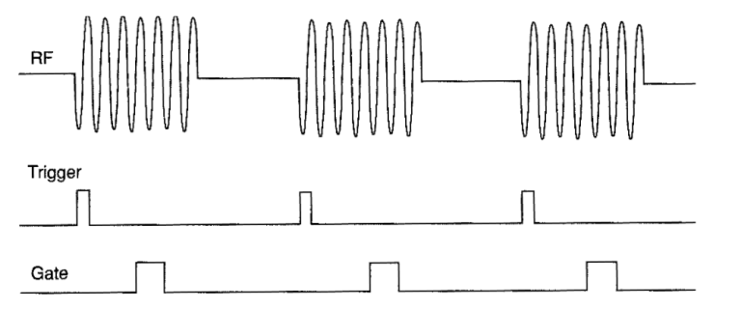
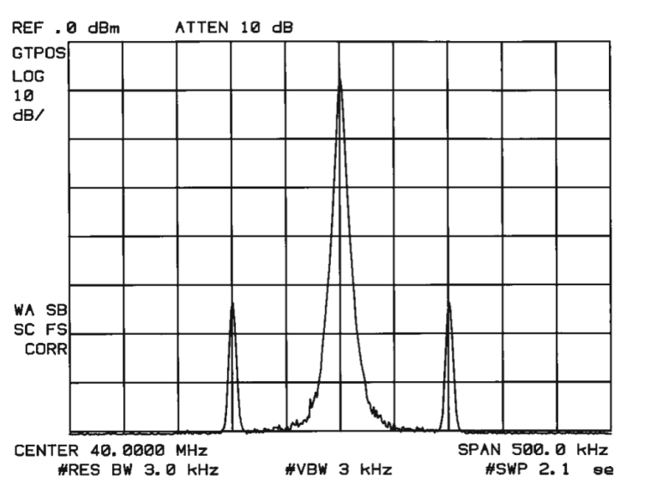
Ejemplo para medir una señal
Resultado utilizando el time gating
  Osiloscopio Analizador de espectro
  Comprobación
    Señal que se observa es como si fuera continua,
    SHIFT PULSE OFF en el generador y vera que la señal no cambia.
Notes:
Una vez sincronizados el trigger y configurado el gate, la señal que se observa es como si fuera continua, lo puede probar oprimiendo el botón de SHIFT PULSE OFF en el generador y vera que la señal no cambia. En ambos casos vera la modulación con sus bandas laterales que quedaban ocultas por la señal interferente.

Slide 15
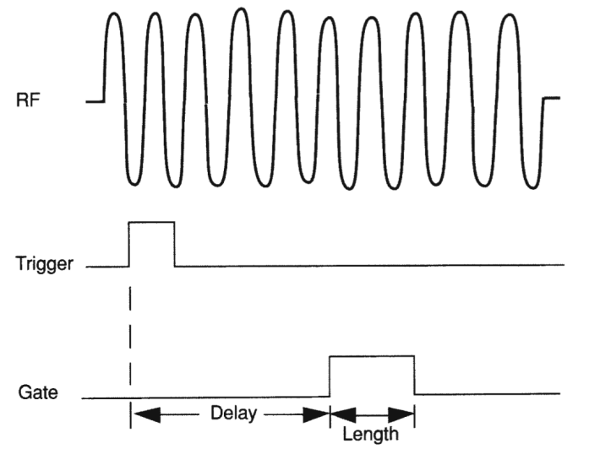
Modos de disparo: EDGE o LEVEL
En el modo EDGE
  Edge permite posicionar el gate relativamente, si el rizado del TTL va de subida o bajada.
  Para hacer esto se realiza los siguientes pasos
    Sweep
    gate menu
    gate ctl
      Edge NEG bajada
      Edge POS subida
  Independiente del trigger externo
Notes:
Dependiendo de la señal se puede hacer el trigger de dos maneras distintas por EDGE o por LEVEL, esta función va separada del trigger externo.
EDGE
Edge permite posicionar el gate relativamente si el risado del TTL va de subida o bajada.
Para hacer esto se realiza los siguientes pasos
Sweep
gate menu
gate ctl
Edge NEG bajada
Edge POS subida
En la imagen el triger se dispara en el umbral de subida

Slide 16
Modos de disparo: EDGE o LEVEL
MODO LEVEL
  Utiliza un triger externo controlando el gate directamente
    TTL en alto Gate ON
    TTL en bajo Gate OFF
    Sin retardo programado
    Gate delay y gate length inactivos
  El modo level se usa cuando la senal de triger ocurre exactamente al mismo tiempo que la porsion de senal a medir.
  Para usar LEVEL MODE se configuran Sweep time, resolution bandwith y video bandwith, se explica mas adelante.
Notes:
En el modo level un triger externo controla el gate directamente, un TTL en estado alto indica que el GATE esta en ON, mientras que si esta en bajo indica GATE off, todo se realiza sin ningun retardo programado eso quiere decir que aquí el gate delay y el gate length estan inactivos.
El modo Level se usa cuando la senal de triger ocurre exactamente al mismo tiempo que la porsion de senal a medir.
Para usar LEVEL MODE se configuran Sweep time, resolution bandwith y video bandwith

Slide 17
Procedimiento para realizar una medida
Motivo por el cual hacer cada paso para realizar la medida usando el time gated.
Se explicará midiendo un pulso RF, pero es aplicable a cualquier señal compleja.
IMPORTANTE no se debe encender el gate hasta realizar el paso 4. Por que sino será difícil de interpretar y ajustar el resultado.
Notes:
Se va a explicar el procedimiento para realizar una medida usando la técnica del Time gating, pero lo mas importante el motivo por el cual cada uno de estos pasos.
Se va a explicar un pulso RF, pero la técnica se aplica para cualquier señal compleja.
IMPORTANTE no se debe encender el gate hasta realizar el paso 4. Por que sino será difícil de interpretar y ajustar el resultado.

Slide 18
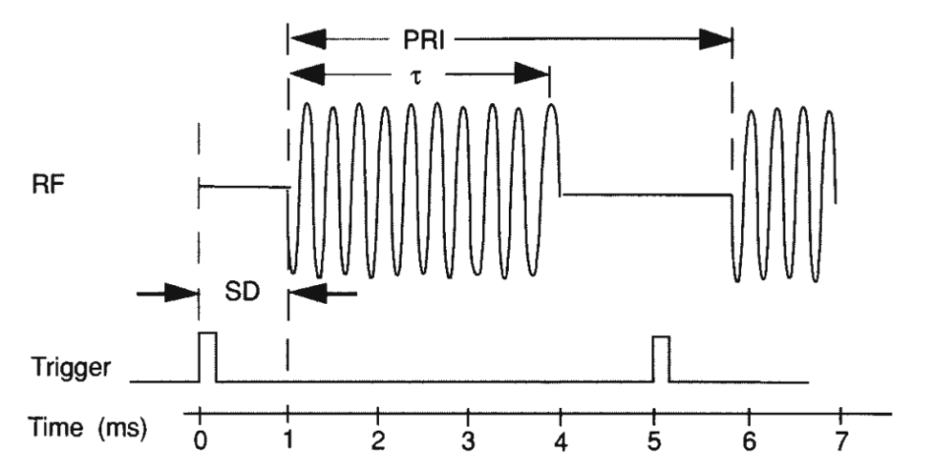
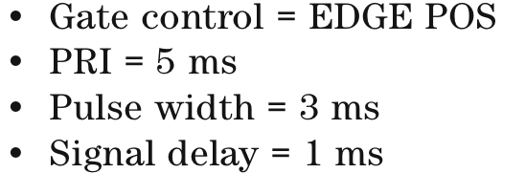
Procedimiento para hacer una medida
1. Determinar en el osciloscopio los siguientes parámetros:
  Tipo de trigger
    POS NEG o por una señal TTL
  El PRI
    el tiempo entre disparos (trigger)
  Tamaño del pulso τ,
    si la señal no es de pulso puede
    ser tan largo como el PRI
  Signal Delay (SD),
    es el tiempo que después del disparo
    aparece la señal, si ocurre al mismo tiempo SD=0.
Notes:
1)Determinar como se ve la señal a medir en el dominio del tiempo y como esta sincronizado el trigger.
Por que se necesita saber bien la relación entre el retardo relativo y el trigger, a menos que se sepa de antemano.
Lo que se debe determinar en el osciloscopio son los siguientes parámetros
Tipo de trigger si es POS NEG o por una señal TTL
El PRI el tiempo entre disparos (trigger)
Tamaño del pulso T, si la señal no es de pulso puede ser tan largo como el PRI
Signal delay (SD), es el tiempo que después del disparo aparece la señal, si ocurre al mismo tiempo SD=0.
Se pueden ver representados en la grafica

Slide 19
Procedimiento para hacer una medida
2. Asignar el SWEEPTIME
  Sweep time = 401 x PRI,
    Para asegurar que el gate esta al menos una vez durante los 401 puntos digitales del analizador de espectros.
En el ejemplo el PRI=5ms
  Sweep time=401xPRI=2005ms
  en el analizador este valor corresponde a 2,1 s.
    Si se ve incorrecto se debe aumentar el sweep time.
  Se debe dejar el sweeptime en MAN no AUTO para que conserve el valor.
Notes:
2) poner el SWEEPTIME por encima de 401 x PRI, para asegurar que el gate esta al menos una vez durante los 401 puntos digitales del analizador de espectros.
En el ejemplo el PRI=5ms por lo que el sweeptime=401xPRI=2005ms en el analizador este valor corresponde a 2,1 s. Si se ve incorrecto se debe aumentar el sweep time. Se debe dejar en MAN no AUTO para que conserve el valor.

Slide 20
Procedimiento para hacer una medida
3. CONFIGURACION DE LA FREC CENTRAL y SPAN
  Se debe centrar el analizador a la frecuencia deseada.
  SPAN
    Si se desea ver espureos, SPAN > BW incluyendo los armónicos
    Si se desea medir sólo el pico de mas potencia, centrar el SPAN soló en el.
Si la señal está intermitente, se recomienda utilizar TRACE y luego MAX HOLD
Notes:
3. CENTER FREQ y SPAN
Se debe centrar el analiazador a la frecuencia deseada
Span
Si se desea ver espureos, SPAN > BW incluyendo los armonicos
Si se desea medir solo el pico de mas potencia, central el SPAN solo en el.
Si la senal esta intermitente, se recomienda utilizar TRACE y luego MAX HOLD

Slide 21
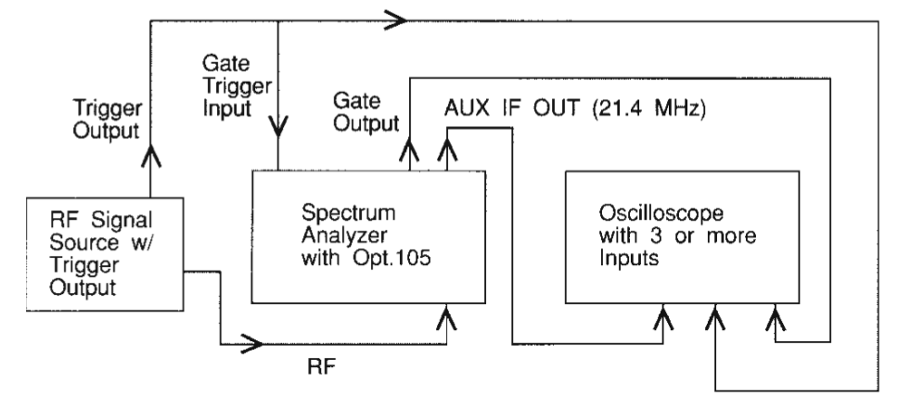
Procedimiento para hacer una medida
3.1 Señales de alta frecuencia
  Se aplicara un super-heterodino
  Bajando la señal a una frecuancia intermedia de 21.4 Mhz
  No se modifica el espectro
Notes:
Para hacer esto se debe conocer los parámetros PRI, T, SD
1)conectar en el aux if out uno de los input del osciloscopio
2)se conecta la senal del trigger a la otra entrada del osciloscopio, y con entrada de high-impedance, y la senal externa de trigger al GATE TRIGGER INPUT
3)conectar el gate output a otra entrada del osciloscopio y ajustar hasta ver la senal TTL hasta q se encienda el gate
4)centrar la frecuencia a la desada en el analizador
5) RBW mas grande que la senal para capturar todo
6)poner el SPAN a 0Hz
7)el REFERENCE LEVEL lo suficiente para q la senal no este en el tope de la panatalla
8)poner en el osciloscopio ciclos para q muestren la senal de 21,4 Mhz, ya que es una copia de la senal original bajada en frec. Y medir los valores.
9) para posicionar el gate time, oprimir SWEEP—GATE ON—ajustar el gate length y gate delay, en este punto no se puede ver nada en el analizador pero es debido al cero span.
10) ajustar el sweep time, RBW y el VDW como sera explicado posteriormente.
11) modificar el span para ver lo deseado

Slide 22
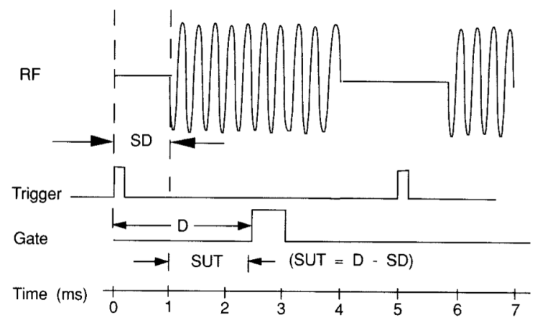
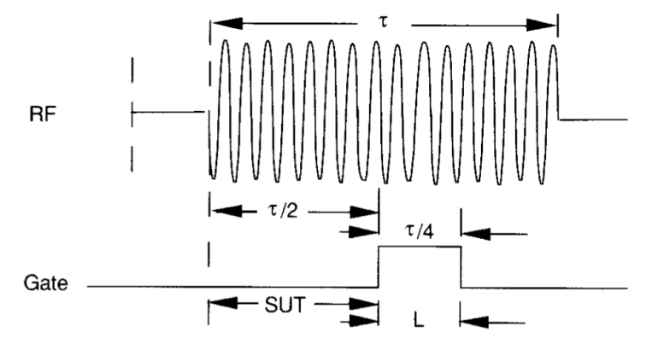
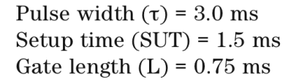
Procedimiento para hacer una medida
4. CONFIGURACION DEL GATE
  4.1 GATE CONTROL
    Se configura el EDGE
    si es positivo= POS o negativo= NEG
  4.2 GATE DELAY
    Es el tiempo desde que se hace el disparo hasta el gate ON
    Se debe posicionar después que la señal este estable, para evitar distorsión debido al transitorio.
  4.3 GATE LENGTH
    Gate este en la mitad del pulso con duración ¼ del pulso.
  4.4 SUT (setup time)
    SUT>2/RBW
      RBW es la resolución de los filtros a -3dB.
    SUT debe durar ½ pulso
Notes:
4.GATE ON
4.1 GATE CONTROL
Se configura el EDGE, si positivo POS o negativo NEG
4.2 GATE DELAY
Es el tiempo desde que se hace el disparo hasta el gate ON
Se debe posicionar después de que la señal esta estable, para evitar distorsión debido al transitorio.
4.3 GATE LENGTH
Gate este en la mitad del pulso con duración ¼ del pulso.
4.4 SUT (setup time)
SUT>2/RBW
RBW es la resolución de los filtros a -3dB.
SUT debe durar ½ pulso
Observación: ir indicando cada uno de los dato en las graficas.

Slide 23
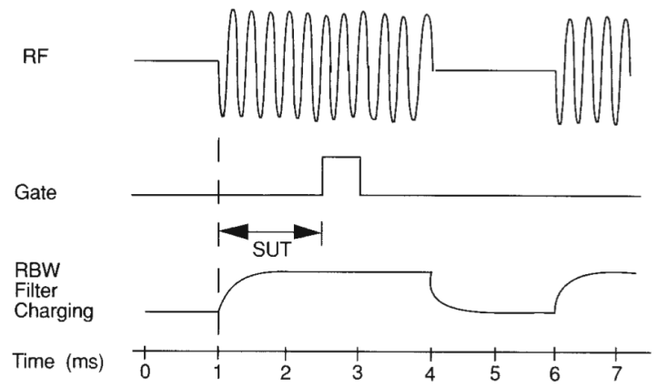
Procedimiento para hacer una medida
5. Resolution bandwith
  RBW> 2/SUT
  Tiempo de carga de los filtros
  Ejemplo
    RBW>2/1.5 ms
    RBW>1.3KHz
    Valor en el analizador RBW=3Khz
Video Bandwith
  VDW> 1/GATE LENGTH
  Tiempo de carga de los filtros
Notes:
5. Resolution bandwith
RBW> 2/SUT
Tiempo de carga de los filtros
Ejemplo
RBW>2/1.5 ms
RBW>1.3KHz
Valor en el analizador RBW=3Khz
Video Bandwith
VDW> 1/GATE LENGTH
Tiempo de carga de los filtros

Slide 24
Procedimiento para hacer una medida
6. Se encuentra configurado el sistema
  se pueden utilizar casi todos los markers excepto
    Market NOISE
    Market Count
  Tener cuidado de no modificar los valores establecidos anteriormente
Notes:
6. Se encuentra configurado el sistema
se pueden utilizar casi todos los markers excepto MARKET NOISE y MARKET COUNT, pero teniendo cuidado de no modificar los valores establecidos anteriormente

Slide 25
MUCHAS GRACIAS POR SU ATENCION
ALGUNA PREGUNTA?
Notes:
6. Se encuentra configurado el sistema
se pueden utilizar casi todos los markers excepto MARKET NOISE y MARKET COUNT, pero teniendo cuidado de no modificar los valores establecidos anteriormente

